Slide 1
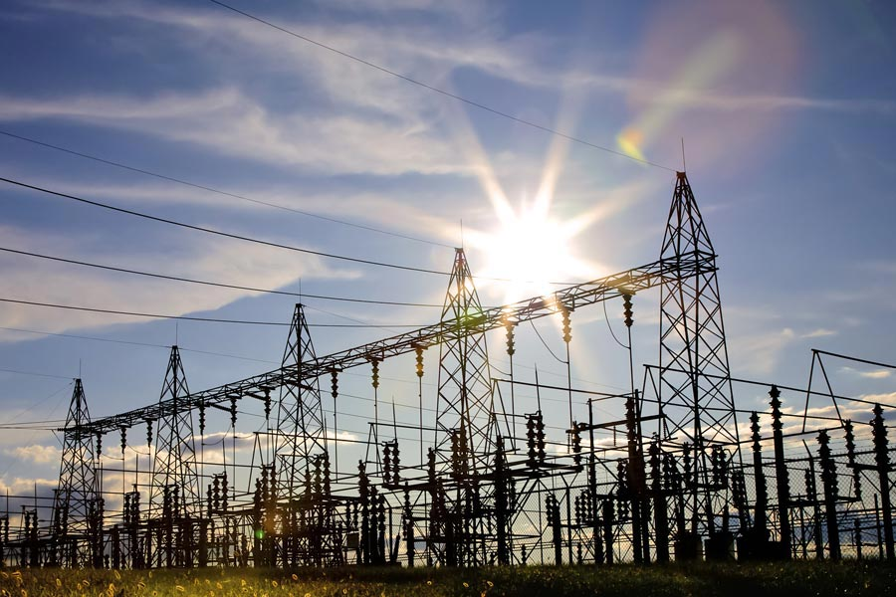
ТОО «Казахмыс Дистрибьюшн»
Отчет по исполнению инвестиционной программы за 1 квартал
2021 года Предприятия теплоэнергетики ТОО «Kazakhmys Distribution».

Slide 2
Отчет по исполнению ИП за 1-ый квартал 2021 года ПТЭ ТОО «Казахмыс Дистрибьюшн« (план/факт)
№ п/п | Наименование мероприятий | Единица измерения | Количество в натуральных показателях |  | Сумма инвестиционной программы (тыс. тенге без НДС) |  |  | Причины отклонения
 |  |  | план | факт | План | Факт | Отклонение
1 | 2 | 3 | 4 | 5 | 6 | 7 | 8 | 9
 | Производство тепловой энергии
 |  |  |  |  | 532 349,80 | 71 069,66 | 461 280,14
1 | Капитальный ремонт водогрейного котла КВТК-100 №2 | услуга | 1 | 1 | 173 761,51 | 37 264,38 | 136 497,13 | Договора на стадии заключения
2 | Капитальный ремонт водогрейного котла ПТВП-100 №1 | услуга | 1 | 1 | 134 973,78 | 28 451,84 | 106 521,94 | Договора на стадии заключения
3 | Реализация II-го этапа проекта "Реконструкция существующего лотка на канале ГЗУ от УКЦ на территории ТС № 1 до ЖОФ №3" (установка расходомеров) | услуга | 1 | 1 | 1 603,44 | 1 603,44 | -
4 | Замена подвесного двухпролетного мостового крана г/п5 тн с рихтовкой подкрановых путей путей | услуга | 1 | 1 | 3 750,00 | 3 750,00 | -
5 | Реализация проекта "Инженерно-техническая укрепленность (ограждение периметра с контрольно-пропускными пунктами) Тепловой станции №1" | услуга | 1 | - | 67 361,93 | - | 67 361,93 | Договора на стадии заключения
6 | Электроагрегат ЦН 1000-180 с электродвигателем 630 кВт, 15000 об/мин | шт | 1 | - | 11 700,00 | - | 11 700,00 | Договора на стадии заключения
7 | Приобретение Насосного агрегата НПВ-600 | шт | 1 | - | 2 453,24 | - | 2 453,24 | Договора на стадии заключения
8 | Приобретение вакуумных выключателей BB/TEL-10-20/1000-У2 ИСП IF | комплект | 1 | - | 2 413,76 | - | 2 413,76 | Договора на стадии заключения
9 | Приобретение Трактор гусеничный тягового класса 25 | шт | 1 | - | 134 332,14 | - | 134 332,14 | Договора на стадии заключения

Slide 3
Отчет по исполнению ИП за 1-ый квартал 2021 года ПТЭ ТОО «Казахмыс Дистрибьюшн« (план/факт)
№ п/п | Наименование мероприятий | Единица измерения | Количество в натуральных показателях |  | Сумма инвестиционной программы (тыс. тенге без НДС) |  |  | Причины отклонения
 |  |  | план | факт | План | Факт | Отклонение
1 | 2 | 3 | 4 | 5 | 6 | 7 | 8 | 9
 | Распределение и снабжение тепловой энергии
 |  |  |  |  | 165 698,28 | - | 165 698,28
1 | Замена участка теплосети.Внешние сети сантехн.(от КРП-26 до шх 67) | км | 1,1 | - | 88 945,81 | - | 88 945,81 | Договора на стадии заключения
2 | АВТОБУС ВАХТОВЫЙ Г/П 5,95Т 22+2МЕСТ НА БАЗЕ ШАССИ 4Х4 | шт | 1 | - | 27 832,07 | - | 27 832,07 | Договора на стадии заключения
3 | Приобретение насосного агрегата А2 3В 63/25 на плите с эл.двигателем | шт | 1 | - | 6 620,90 | - | 6 620,90 | Договора на стадии заключения
4 | Приобретение запорной арматуры и обратного клапана | шт | 35 | - | 42 299,50 | - | 42 299,50 | Договора на стадии заключения
№ п/п | Наименование мероприятий | Единица измерения | Количество в натуральных показателях |  | Сумма инвестиционной программы (тыс. тенге без НДС) |  |  | Причины отклонения
 |  |  | план | факт | План | Факт | Отклонение
1 | 2 | 3 | 4 | 5 | 6 | 7 | 8 | 9
 | Подача воды по распределительным сетям (питьевая вода)
 |  |  |  |  | 192 108,44 | 34 780,47 | 157 327,97
1 | Реализация проекта «Инженерно-техническая укрепленность водонасосной станции второго подъема (ВДН-2) (камеры видеонаблюдения, освещение территории и периметральной сигнализации)» ПТЭ | проект | 1 | 1 | 42 524,75 | 34 780,47 | 7 744,29 | Договор заключен. Ведутся работы.

Slide 4
Отчет по исполнению ИП за 1-ый квартал 2021 года ПТЭ ТОО «Казахмыс Дистрибьюшн« (план/факт)
№ п/п | Наименование мероприятий | Единица измерения | Количество в натуральных показателях |  | Сумма инвестиционной программы (тыс. тенге без НДС) |  |  | Причины отклонения
 |  |  | план | факт | План | Факт | Отклонение
1 | 2 | 3 | 4 | 5 | 6 | 7 | 8 | 9
 | Подача воды по распределительным сетям (питьевая вода)
2 | Реализация проекта "Инженерно-технической укрепленности ВДН-2 ограждение территории" | проект | 1 | - | 42 812,93 | - | 42 812,93 | Договора на стадии заключения
3 | Реализация проекта «Инженерно-техническая укрепленность насосной станций хоз.питьевого водозабора Кессонного типа (ВДН-1) (камеры видеонаблюдения, освещение территории и периметральной сигнализации)» ПТЭ | проект | 1 | - | 3 828,92 | - | 3 828,92 | Договора на стадии заключения
4 | Реализация проекта «Инженерно-техническая укрепленность насосной станций хоз.питьевого водозабора Кенгирского гидроузла (камеры видеонаблюдения, освещение территории и периметральной сигнализации)» ПТЭ | проект | 1 | - | 4 343,92 | - | 4 343,92 | Договора на стадии заключения
5 | Артезианский турбинный насос мощностью 30 1500 об/мин | шт | 1 | - | 7 812,95 | - | 7 812,95 | Направлено в инкор 12.07.2020г. Ориентировочная дата заключения договора 02.08.2020г.
6 | Таль электрическая Т 10332 Q=1Т высота подъма 12м | шт | 8 | - | 5 619,93 | - | 5 619,93 | Направлено в инкор 12.07.2020г. Ориентировочная дата заключения договора 02.08.2020г.

Slide 5
Отчет по исполнению ИП за 1-ый квартал 2021 года ПТЭ ТОО «Казахмыс Дистрибьюшн« (план/факт)
№ п/п | Наименование мероприятий | Единица измерения | Количество в натуральных показателях |  | Сумма инвестиционной программы (тыс. тенге без НДС) |  |  | Причины отклонения
 |  |  | план | факт | План | Факт | Отклонение
1 | 2 | 3 | 4 | 5 | 6 | 7 | 8 | 9
7 | Таль рычажная 0,5Т 6М | шт | 4 | - | 193,71 | - | 193,71 | Направлено в инкор 12.07.2020г. Ориентировочная дата заключения договора 02.08.2020г.
8 | Приобретение инвертор сварочный 11КВТ 380В/50-60ГЦ IP21. | шт | 4 | - | 907,71 | - | 907,71 | Направлено в инкор 12.07.2020г. Ориентировочная дата заключения договора 02.08.2020г.
9 | Насосный агрегат А2 3В 63/25 на плите с эл.двигателем | шт | 1 | - | 3 865,90 | - | 3 865,90 | Направлено в инкор 12.07.2020г. Ориентировочная дата заключения договора 26.08.2020г.
10 | Замена распределительного устройства низкого напряжения 0,4кВ подстанции КТП-1,2 ПТЭ | спецификация | 1 | - | 26 179,85 | - | 26 179,85 | Ориентировочная дата заключения договора 26.07.2020г.
11 | Приобретение спецтехники тросового кран-манипулятор (INMAN IT 200) | шт | 1 | - | 54 017,86 | - | 54 017,86 | Направлено в инкор 12.07.2020г. Ориентировочная дата заключения договора 26.08.2020г.
 | Подача воды по распределительным сетям (техническая вода)
 |  |  |  |  | 131 306,44 | - | 131 306,44
1 | Приобретение трубы 720х7 мм сталь20 ГОСТ 10704-91 | тн | 22,6 | - | 11 526,78 | - | 11 526,78 | Договора на стадии заключения
2 | Приобретение дезинфекционного тоннеля | шт | 4 | - | 1 941,49 | - | 1 941,49 | Договора на стадии заключения
3 | Замена участка водопроводных сетей. Вынос Дюкера Бекбулатской | км | 1,497 | - | 117 838,16 | - | 117 838,16 | Договора на стадии заключения

Slide 6
Отчет по исполнению ИП за 1-ый квартал 2021 года ПТЭ ТОО «Казахмыс Дистрибьюшн« (план/факт)
№ п/п | Наименование мероприятий | Единица измерения | Количество в натуральных показателях |  | Сумма инвестиционной программы (тыс. тенге без НДС) |  |  | Причины отклонения
 |  |  | план | факт | План | Факт | Отклонение
1 | 2 | 3 | 4 | 5 | 6 | 7 | 8 | 9
 | Услуга подачи воды по распределительным сетям (промышленная вода)
 |  |  |  |  | 9 257,10 | - | 9 257,10
1 | Приобретение трубы 426х8 мм сталь20 ГОСТ 10705-80 | тн | 10,7 | - | 5 254,40 | - | 5 254,40 | Договора на стадии заключения
2 | Приобретение насосного агрегата СМ80-50-200-2 | шт | 2 | - | 648,99 | - | 648,99 | Договора на стадии заключения
3 | Приобретение насосного агрегата СМ100-65-200-2 | шт | 1 | - | 557,04 | - | 557,04 | Договора на стадии заключения
4 | Приобртение насос фекальный сточно-динамический горизонтальный СД80/32 с эл.двигателем 18,5 кВт | шт | 1 | - | 932,99 | - | 932,99 | Договора на стадии заключения
5 | Приобртение КУНГ КУЗОВА ДЛЯ TOYOTA HILUX 2019 1600х1580х500ММ БЕЛЫЙ | шт | 1 | - | 1 863,68 | - | 1 863,68 | Договора на стадии заключения
№ п/п | Наименование мероприятий | Единица измерения | Количество в натуральных показателях |  | Сумма инвестиционной программы (тыс. тенге без НДС) |  |  | Причины отклонения
 |  |  | план | факт | План | Факт | отклонение
1 | 2 | 3 | 4 | 5 | 6 | 7 | 8 | 9
 | Услуга отвода сточных вод
 |  |  |  |  | 490,18 | - | 490,18
1 | Замена запорной арматуры на канализационной насосной станции шх.65 | шт | 3 | - | 490,18 | - | 490,18 | Договора на стадии заключения

Slide 7
СПАСИБО ЗА ВНИМАНИЕ!

